Slide 1

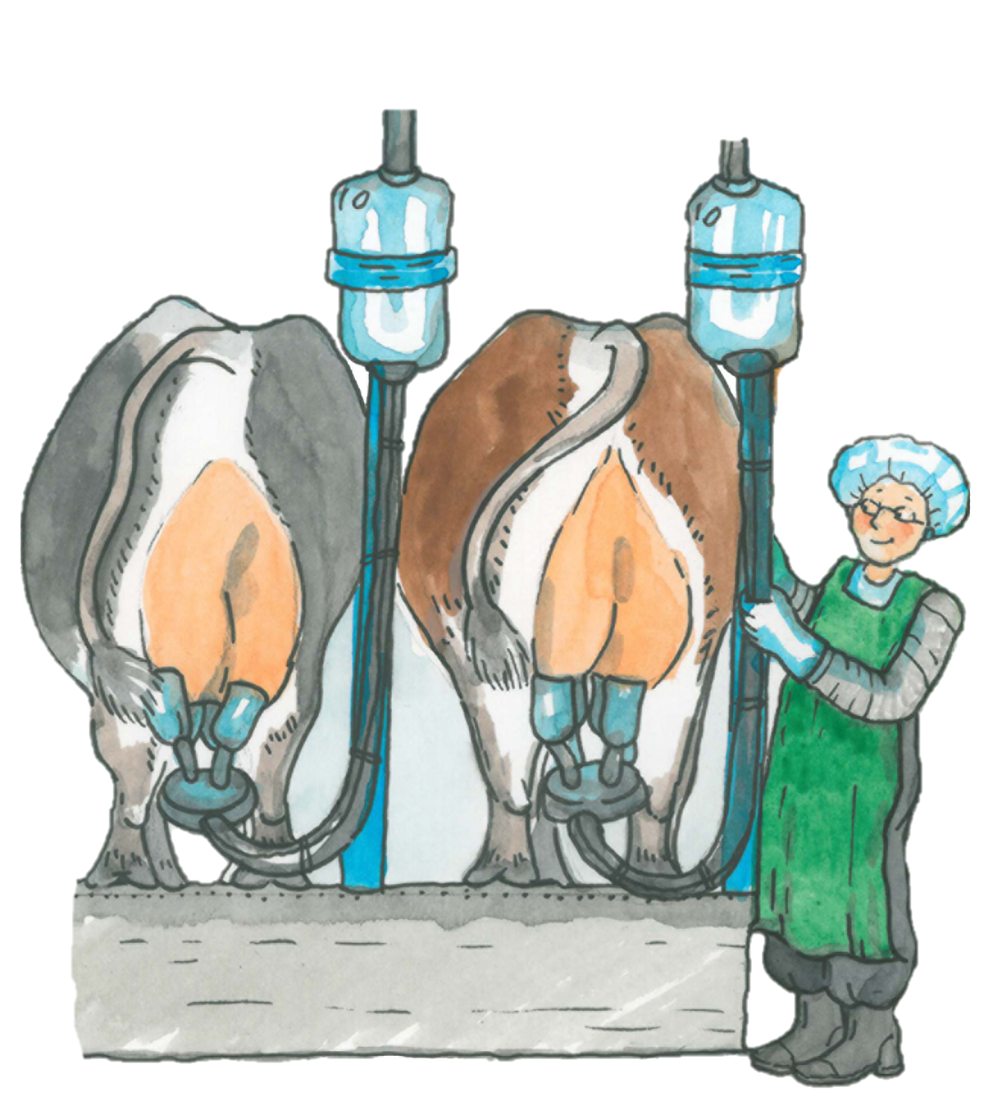
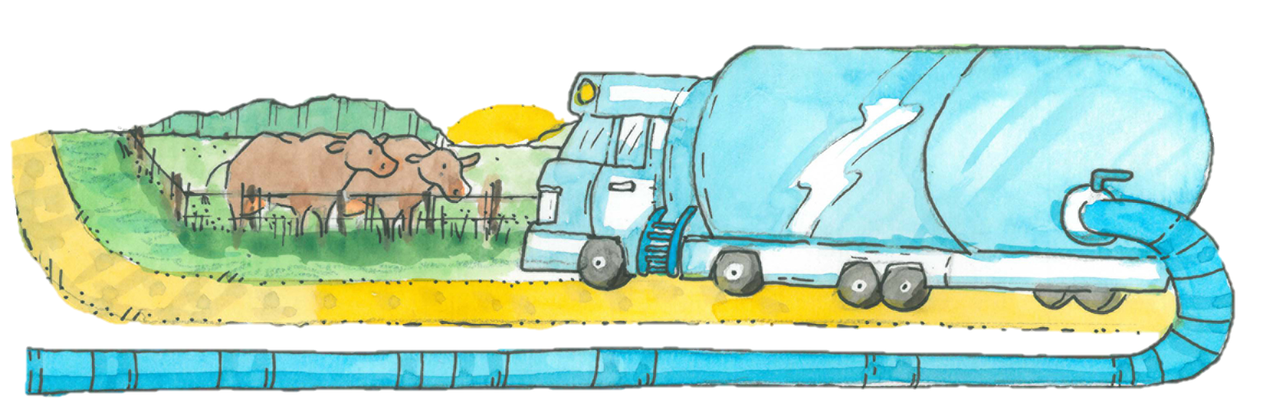
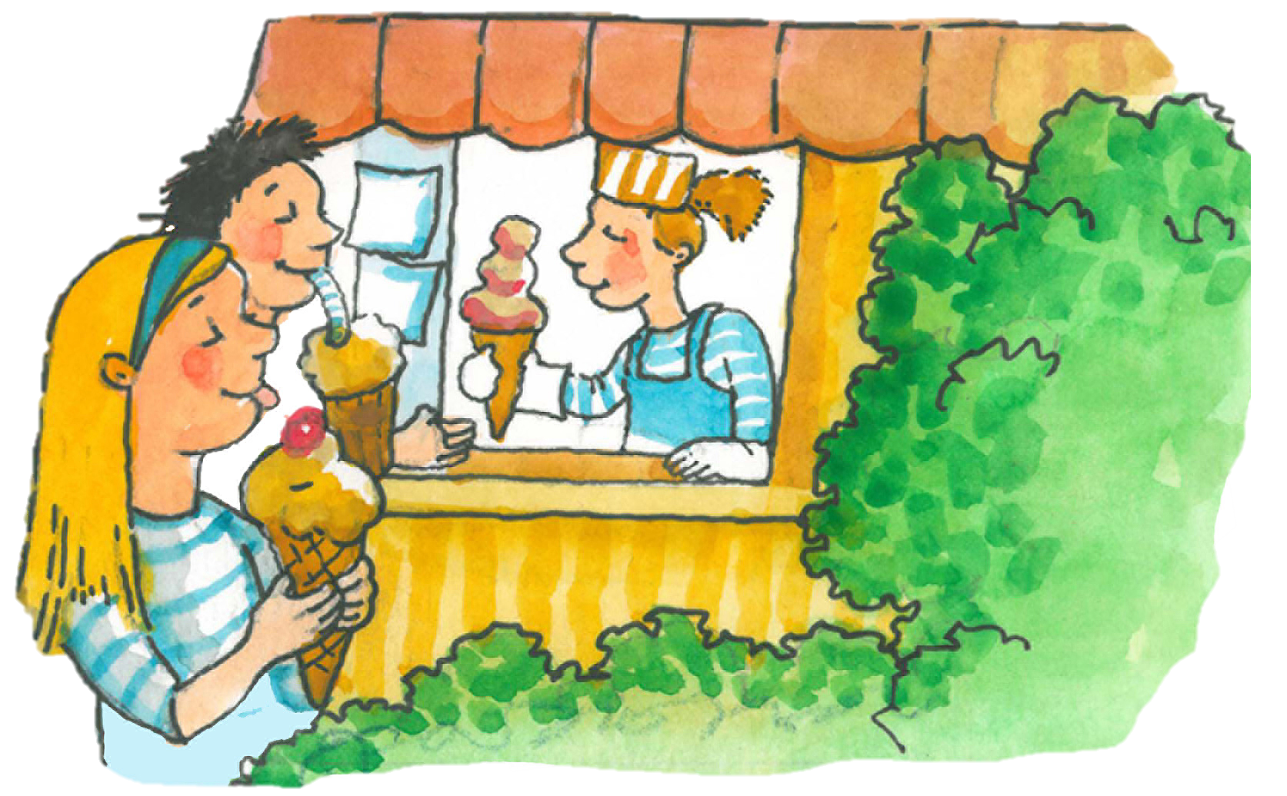

Slide 2
Reitti alkaa maitotiloilta
Yli puolet suomalaisesta maidosta lypsää lypsyrobotti, jolla lehmä käy lypsyllä omatoimisesti.
Lehmä alkaa tuottaa maitoa synnytettyään vasikan.
Se tuottaa maitoa hieman alle vuoden, minkä jälkeen lehmä menee umpeen.
Yksi lehmä voi tuottaa jopa 30–50 litraa maitoa päivässä
Suurin osa eli yli kolmeneljäsosaa lehmistä elää pihattonavetoissa, joissa ne voivat liikkua vapaasti. Parsinavetassa lehmät ovat omilla paikoillaan, mutta pääsevät kesällä ulos laiduntamaan.
Laidunnus edistää luonnon monimuotoisuutta. Erityisesti vanhat niityt ja metsälaitumet, pysyvät elossa vain laidunnuksen ansiosta.
Lehmän ruokavalio vaikuttaa maidon määrään ja laatuun. Päivässä lehmä syö noin 40 kiloa nurmirehua sekä lisäksi viljaa, öljy- tai palkokasveja. Vettä se juo jopa 100 litraa vuorokaudessa.

Slide 3
Tilalta maitoautolla meijeriin
Lypsyn jälkeen maito ohjataan tankkiin jossa se jäähdytetään nopeasti alle kuuteen asteeseen.
Tiloilla seurataan maidon laatua, lämpötilaa sekä esimerkiksi lehmäkohtaisesti tuotettua maitomäärää.
Hygienia on äärimmäisen tärkeää koko maidon reitin ajan.
Maitoauto hakee maidon tiloilta joka toinen päivä.
Kuljettaja mittaa lämpötilan ja ottaa näytteet jokaiselta tilalta.
Maitoautot ovat pitkälle automatisoituja, jotta maidon laatu säilyy hyvänä meijeriin asti.

Slide 4
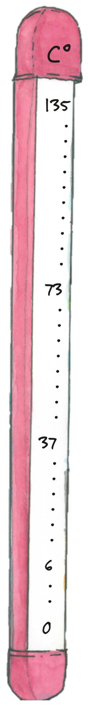
Meijerissä maito käsitellään ja jalostetaan
Meijerissä maito analysoidaan, punnitaan ja jäähdytetään 2–4 asteeseen.
Ensin maito separoidaan eli jaetaan rasvaan ja rasvattomaan osaan. Sen jälkeen se homogenoidaan, jotta rasva ei nouse pinnalle.
Pastöroinnissa maito kuumennetaan vähintään 73 asteeseen 15 sekunnin ajaksi. Näin tuhoutuvat mahdolliset haitalliset bakteerit eli taudinaiheuttajat.
Laktoositon maitojuoma valmistetaan lisäämällä siihen laktoosia pilkkovaa entsyymiä.
UHT-maito kuumennetaan 135 asteeseen, jotta se säilyy huoneenlämmössä.
Hapanmaitotuotteet valmistetaan lisäämällä maitoon hapatetta.
Osa maidosta jatkojalostetaan esimerkiksi jogurtiksi, juustoksi, piimäksi, kermaksi tai jäätelöksi.

Slide 5
Maito on tuttu ruokajuoma
Kouluissa, päiväkodeissa ja ruokaloissa maito ja piimä ovat tuttuja ruokajuomia.
Valmiit maitotuotteet kuljetetaan pääosin suoraan kauppoihin, ravintoloihin tai ruokapalveluihin.
Kylmäketjun on pysyttävä katkeamattomana.
Kauppojen kylmäkaappien ja tilojen lämpötilan seuranta kuuluu lakisääteiseen omavalvontaan.

Slide 6
Maidon ravitsemus
Maitotuotteista saadaan
  kalsiumia
  Proteiinia
  B-vitamiineja
  D-vitamiinia
Maitoon lisätään D-vitamiinia , jotta suomalaiset saisivat sitä riittävästi.
350–500 grammaa rasvattomia tai vähärasvaisia maitotuotteita, eli esimerkiksi noin 1 lasi maitoa, viili ja pari siivua juustoa, päivässä, riittää kalsiumin, jodin ja B12-vitamiinin tarpeen täyttämiseen.

Slide 7



Kuvat:
Heli Pukki

